Slide 1
WEBSITE PROJECT
Nume student: Andreica Dragos
Anul II
Specializare: Informatica

Slide 2
Introducere
In acest proiect am creat un website in care utilizatorul poate sa isi creeze cont si sa ingregistreze orice fel de informatie doreste.
Pentru realizarea proiectului am folosit limbajul de programare “Python”, “HTML” si framework-ul Django.
Acest proiect are ca scop prezentarea generala a acestui framework pentru dezvolarea paginilor web

Slide 3
Ce este Django ?
Django este un soft cadru pentru dezvoltarea aplicatiilor web gratuity (open source), scris in Python, care urmeaza modelul architectural Model-view-controller (MVC).
Scopul principal al acestui soft cadru pentru dezvoltarea aplicatiilor web este de a facilita crearea de website-uri complexe, fundate pe baze de date.

Slide 4
Pasii in dezvoltarea website-ului
Instalarea Django si creearea unui Virtual Environment.
Creearea Modelelor(Models).
Scrierea de Views.
Creearea aplicatiilor (de ex: admin, users).
Scrierea unor “HTML templates”.
Stilizarea paginii.

Slide 5
Modele
Un model este sursa unică și definitivă de informații despre datele dvs. Contine campurile si comportamentele esentiale ale datelor pe care le stocati. In general, fiecare model se mapeaza la un singur tabel de baza de date.

Slide 6
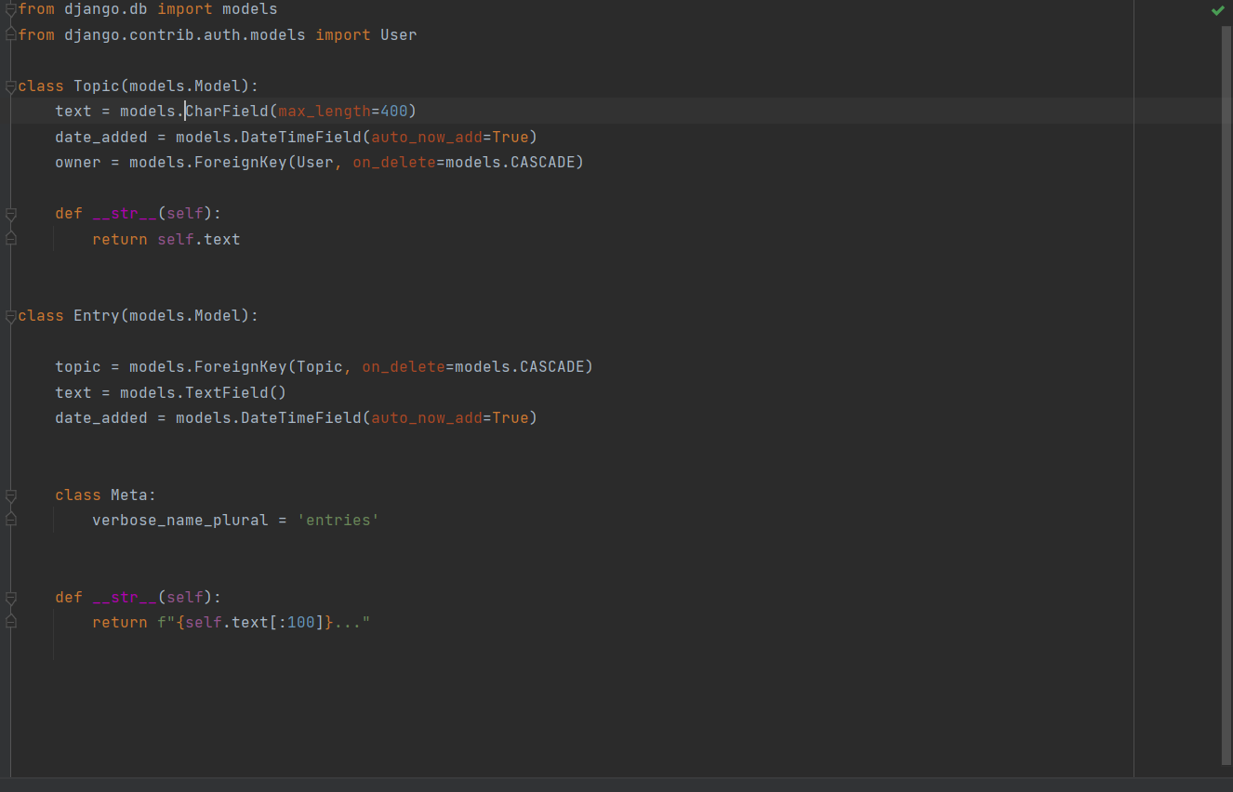
Exemplu

Slide 7
Migratie
Migratiile sunt modalitatea Django de a propaga modificarile pe care le faci modelelor tale (adăugarea unui câmp, stergerea unui model etc.) in schema bazei de date. Ele sunt concepute pentru a fi in mare parte automate, dar va trebui sa stiti cand sa faceti migrarea, când să le executati si problemele comune cu care va puteti intalni.

Slide 8
Views
O funcție de views este o funcție Python care preia o solicitare web și returnează un răspuns web. Acest răspuns poate fi conținutul HTML al unei pagini web, o redirecționare sau o eroare 404, un document XML sau o imagine sau orice altceva.

Slide 9
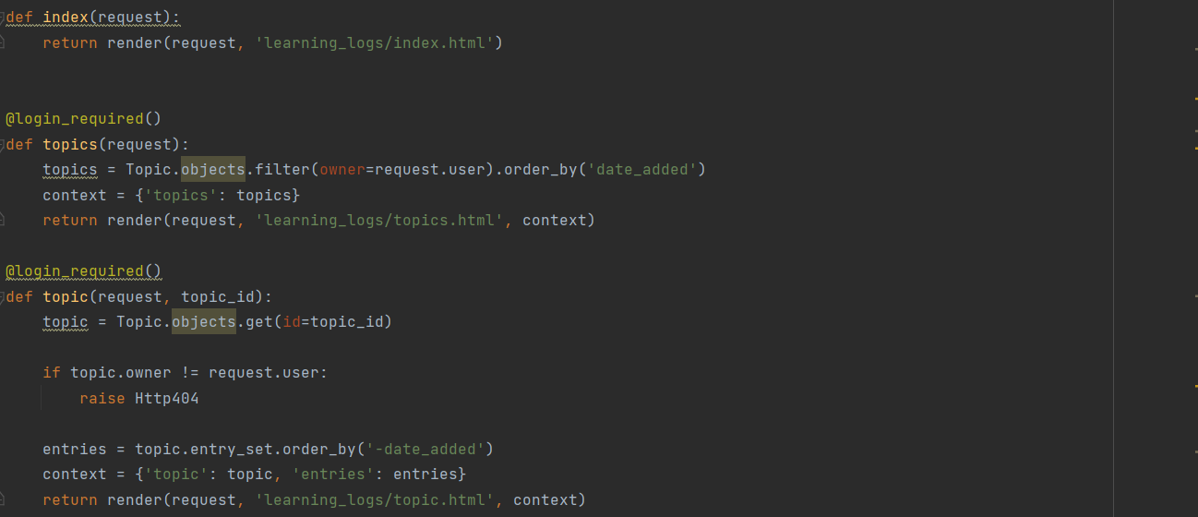
Exemplu

Slide 10
Aplicatii si Superuser
Interfata de administrare oferita de Django este simplu de creat si unul dintre avantajele cheie folosind un cadru. Va ofera o interfata completa de administrare.
Creearea unui superuser este necesara pentru a putea administra informatiile tuturor utilizatorilor.
Creearea unui superuser se va prin comanda:
python manage.py createsuperuser

Slide 11
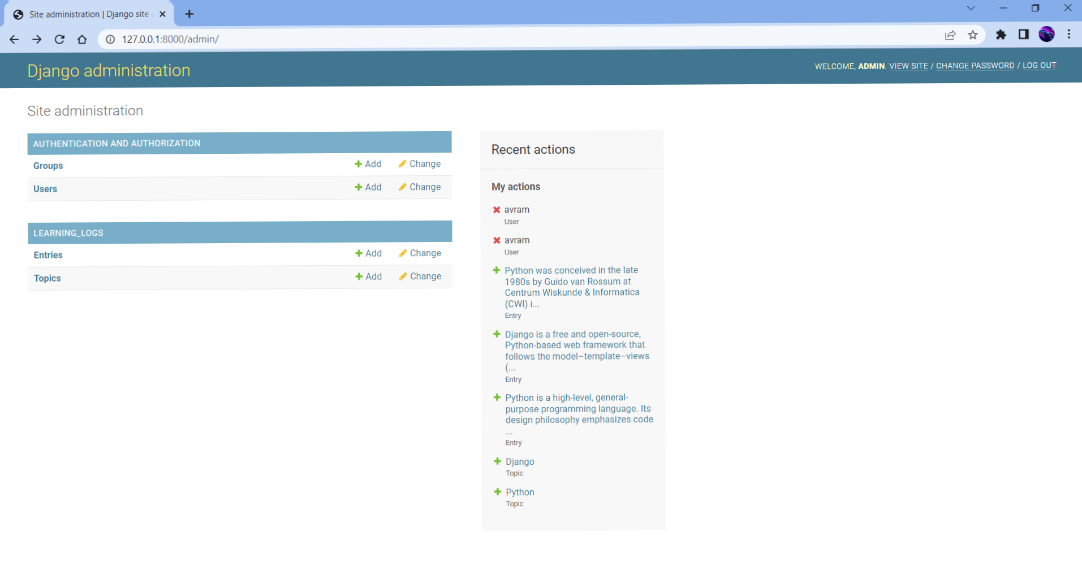

Slide 12
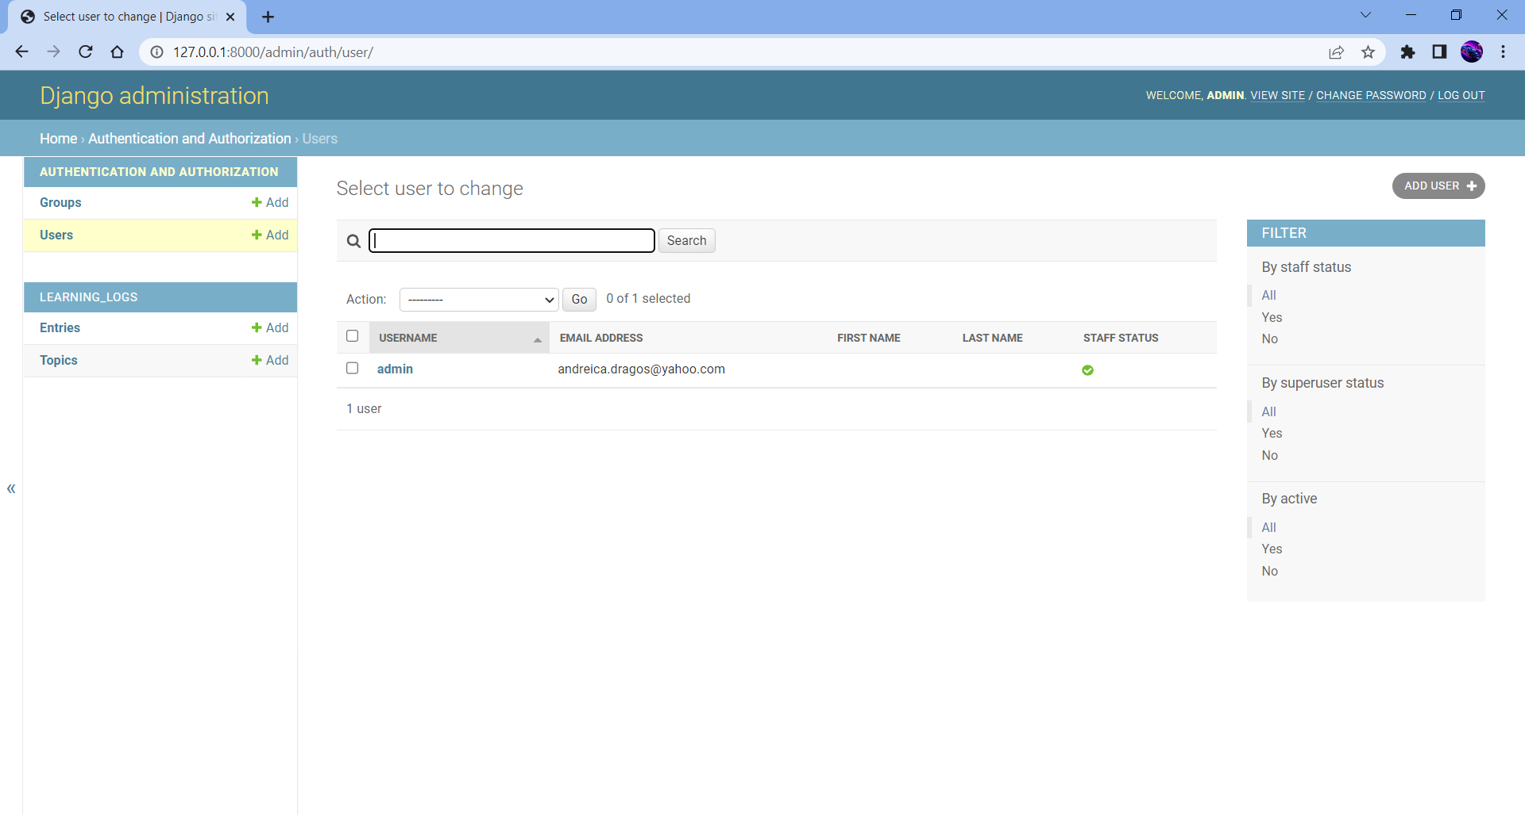

Slide 13
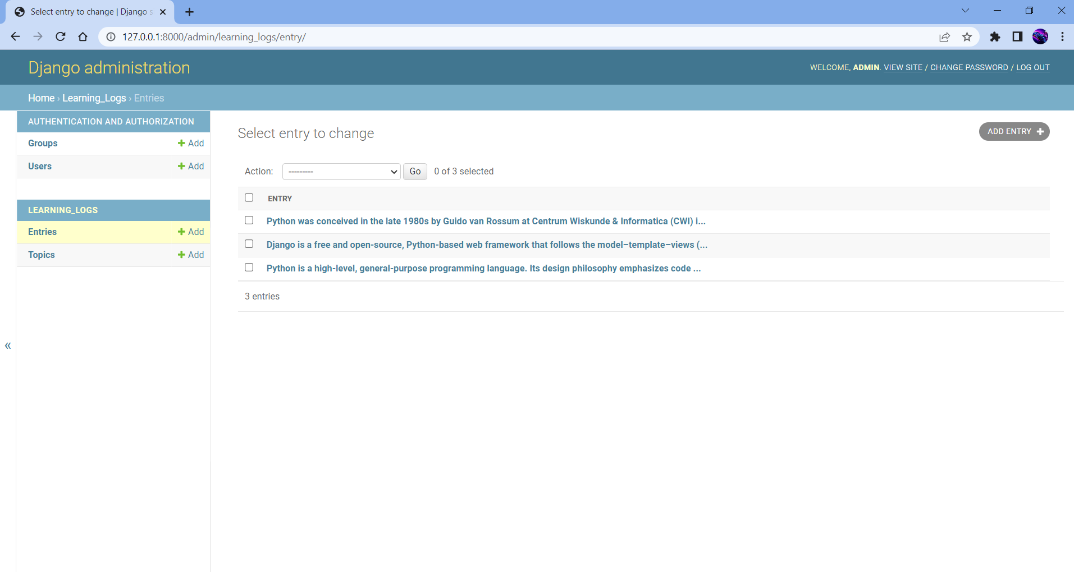

Slide 14
HTML Templates
Fiind un web framework, Django are nevoie de o modalitate convenabilă de a genera HTML dinamic. Cea mai comună abordare se bazeaza pe templates. Un template conține partile statice ale rezultatului HTML dorit, precum si o sintaxa speciala care descrie modul în care va fi inserat conținutul dinamic.

Slide 15
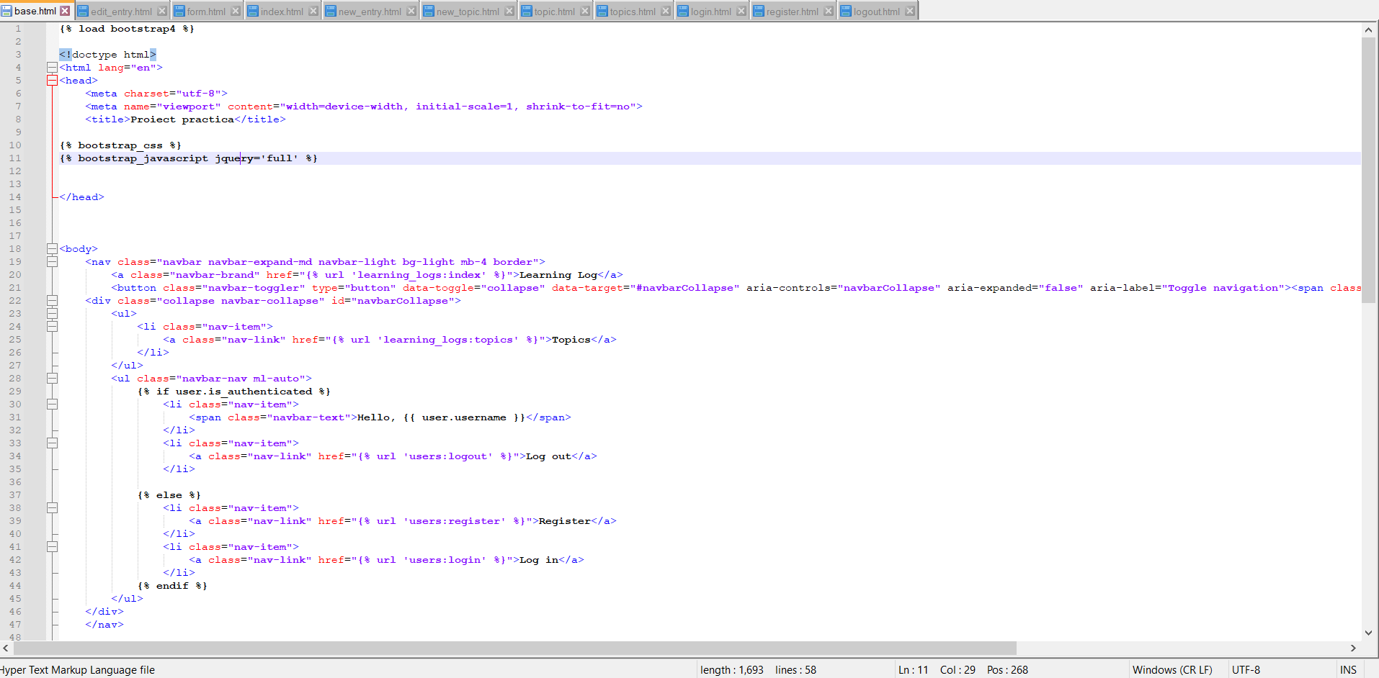
Exemplu

Slide 16
Stilizare-Bootstrap
Bootstrap este un framework CSS gratuit si opened-source, direcționat catre dezvoltarea web front-end receptiva si mobila. Contine templates de design bazate pe CSS si JavaScript pentru tipografie, formulare, butoane, navigare și alte componente de interfata.

Slide 17
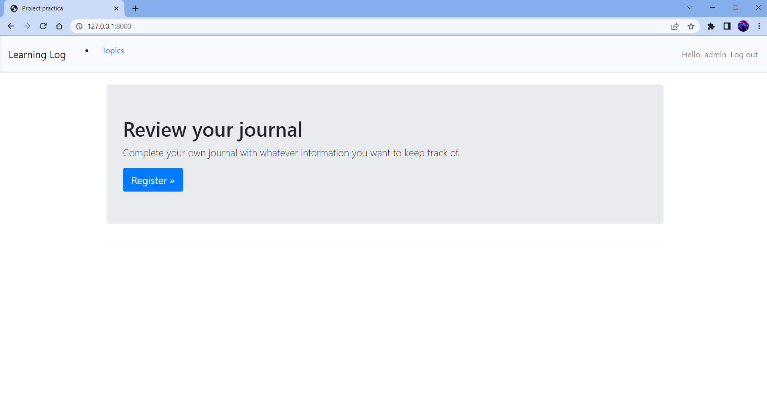

Slide 18
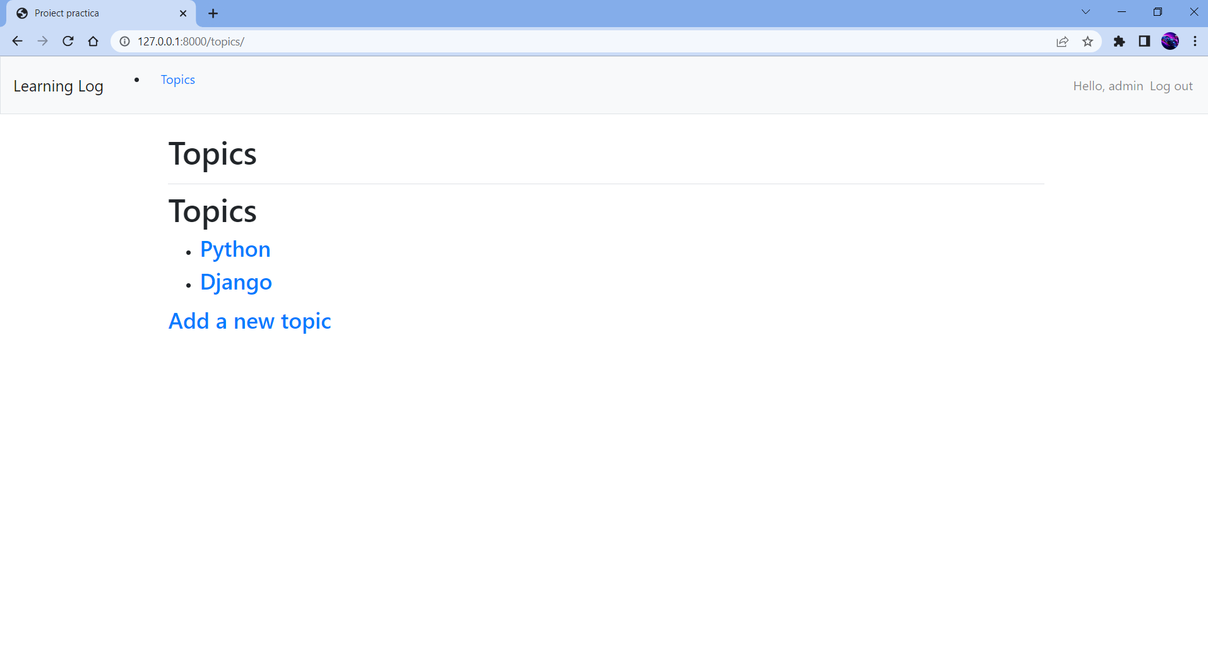

Slide 19
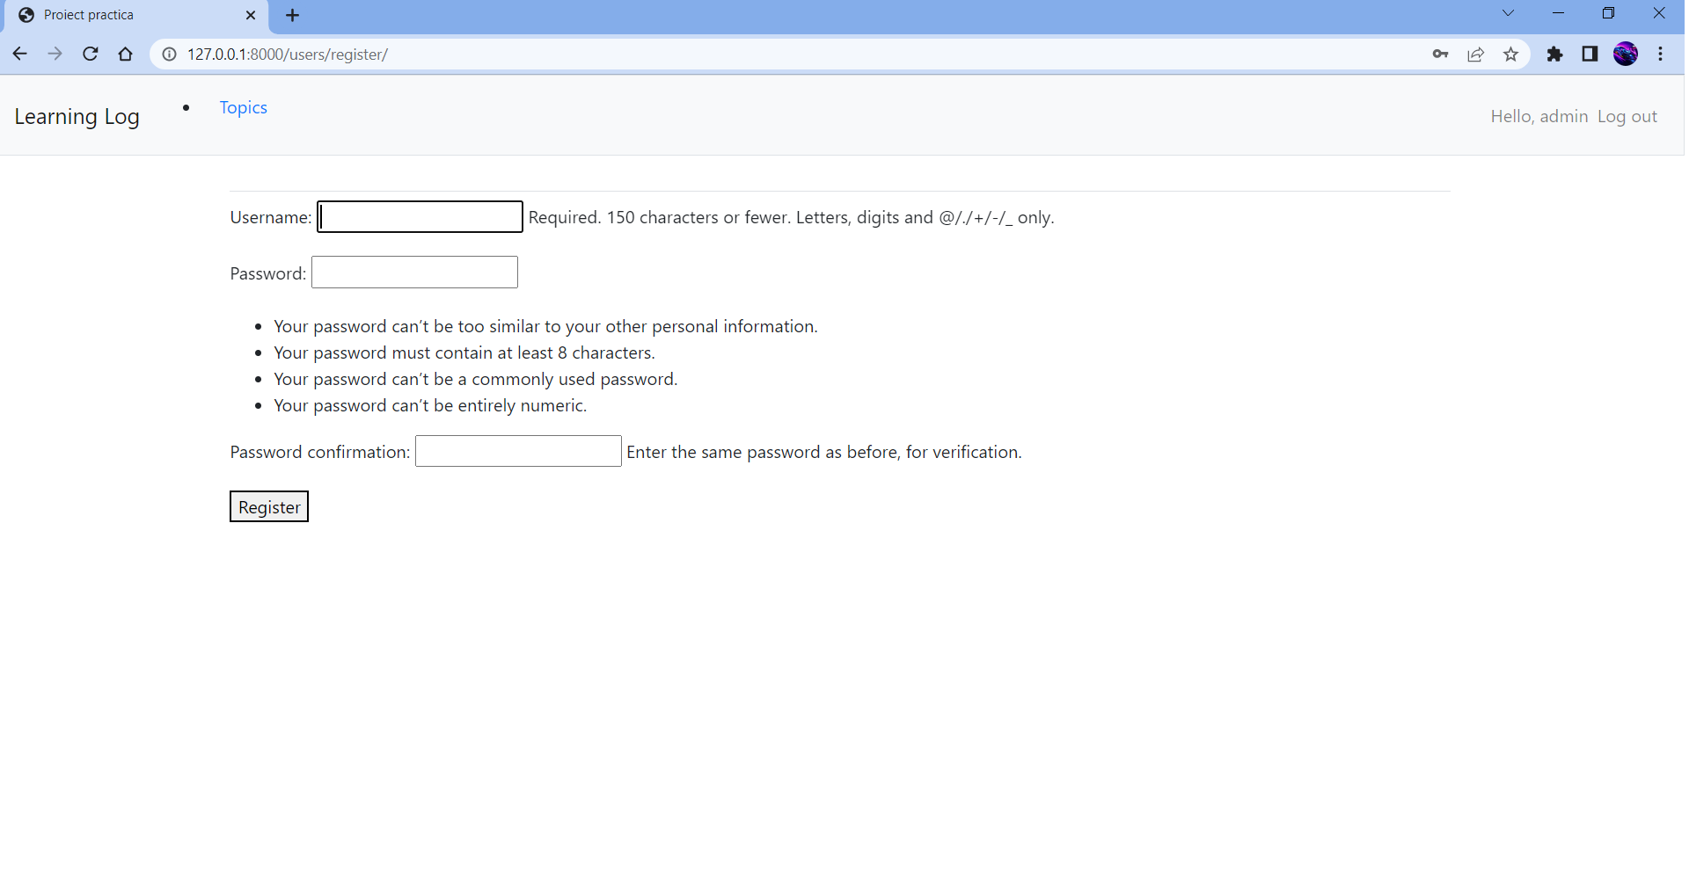

Slide 20
MULTUMESC PENTRU VIZIONARE

